Slide 1
ÖĞRENCİ KOÇLUK SİSTEMİ
ÖĞRETMEN BİLGİLENDİRME SUNUMU

Slide 2
AMAÇ
# OKUL BAŞARISINI GÖZLEMLEME
VE
ARTIRMA
# SINAV BAŞARISINI TAKİP ETME
VE
YÜKSELTME

Slide 3
NELER YAPABİLİRİZ ?
# HEDEF BELİRLEME
# HEDEFE GİDEN YOL HARİTASINI BELİRLEME
# BİREYSEL GÖRÜŞMELER
# HAFTALIK TOPLANTILAR
# HAFTALIK TAKİP ÇİZELGESİ
# GENEL TOPLANTILAR

Slide 4
NELER YAPILABİLİR ?
FEN LİSESİ KAZANMA
LGS
MORAL
SORU TAKİBİ
BİREYSEL GÖRÜŞME
DENEME ANALİZİ

Slide 5
DENEME TAKİBİ
SINAVLA ALAN LİSELERİN PUANLARI ÇIKARILMALI
OKUL PUANLARI İLE DENEME PUANLARI KARŞILAŞTIRILMALI
STRATEJİ VE YANLIŞLAR KONUŞULMALI
HATALAR ÜSTÜNDE DURULMALI !
ÜSTÜNE DÜŞMESİ GEREKEN DERSLER & KONUTLAR BELİRLENMELİ.

Slide 6
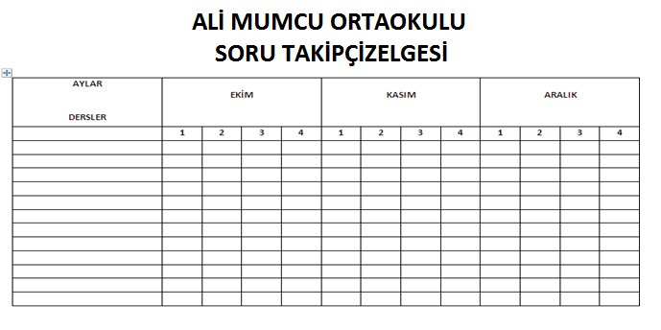
DOLDURULMASI GEREKEN FORMLAR
SORU TAKİP ÇİZELGESİ
BU FORMDA HER HAFTA ÖĞRENCİNİN HANGİ DERSTEN KAÇ SORU ÇÖZDÜĞÜ TAKİP ÇİZELGESİNE YAZILIR.
VARSA OKUDUĞU KİTAP VE SAYFA SAYISI GİRİLMELİDİR.

Slide 7
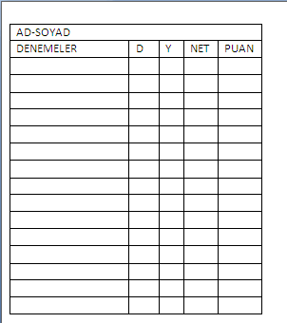
DOLDURULMASI GEREKEN FORMLAR
DENEM TAKİP ÇİZELGESİ
BU FORMDA ÖĞRENCİNİN GİRDİĞİ DENEMELERDE YAPMIŞ OLDUĞU
DOĞRU-YANLIŞ SAYISI, NETLERİ VE ALDIĞI PUAN YER ALMALIDIR.
GELİŞİMİNİ GÖRMESİ AÇISINDAN KARNE NİTELİĞİ TAŞIR.

